Slide 1
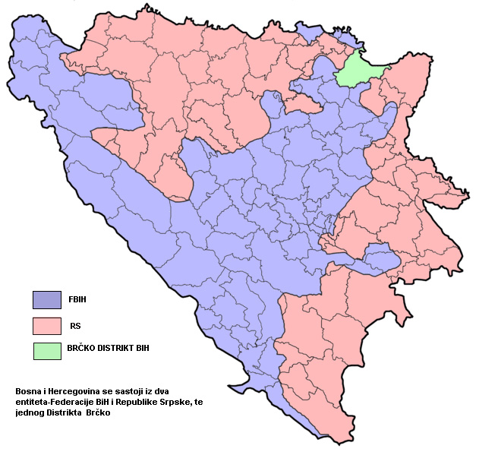
СТАНОВНИШТВО У БОСНИ И ХЕРЦЕГОВИНИ

Slide 2
У Босни и Херцеговини живе три равноправна (конститутивна) народа: СРБИ, БОШЊАЦИ И ХРВАТИ.
Становништво Босне и Херцеговине чине и националне мањине и етничке групе: Јевреји, Роми, Украјинци, Русини, Словаци, Мађари, Албанци и други.

Slide 3
Према попису становништва из 1991.године, у БиХ је било близу 4 400 000 становника. Због ратних збивања (исељавања и страдања) број становника у БиХ је сада мањи. Према првим подацима пописа становништва који је обављен 2013.године, БиХ има око 3 350 000 становника.
На основу карте може се закључити да су најгушће насељена подручја Крајине, Посавине, Семберије и долине Неретве, а најрјеђе насељена источна Херцеговина и високи и виши планински предјели.

Slide 4
Густина насељености према попису из 1991.године 1: 3 000 000

Slide 5
Република Српска има близу 1 200 000 становника.
У РС најбројнији су Срби, затим Бошњаци, а најмалобројнији су Хрвати.
У Федерацији БиХ живи око 2 000 000 становника. Најбројнији су Бошњаци, потом Хрвати, док је најмањи број Срба.
Дистрикт Брчко има око 80 000 становника.
Сви становници БиХ и њених ентитета, без обзира на националност и припадност, имају иста права и обавезе.
Припадници народа имају право да говоре својим језиком.

Slide 6
ЗАДАЦИ ЗА САМОСТАЛАН РАД
Који народи живе у Босни и Херцеговини?
Колико становника има Босна и Херцеговина?
Која су подручја најгушће насељена у Босни и Херцеговини?

